Slide 1
仮想マシンを用いた 既存ソフトウェアのオフロード手法
機械情報工学科
光来研究室
06237005
飯田貴大

Slide 2
侵入検知システム（IDS)
IDSは攻撃者の侵入を検知するために用いられる
ファイル、ネットワーク、OSなどを監視
例：chkrootkit
攻撃者によって仕込まれたrootkitを発見
rootkitはファイルの改ざん等を行う 攻撃者用ツール
IDSが攻撃され停止させられることがある
攻撃者
サーバ
chkrootkit
停止
rootkit

Slide 3
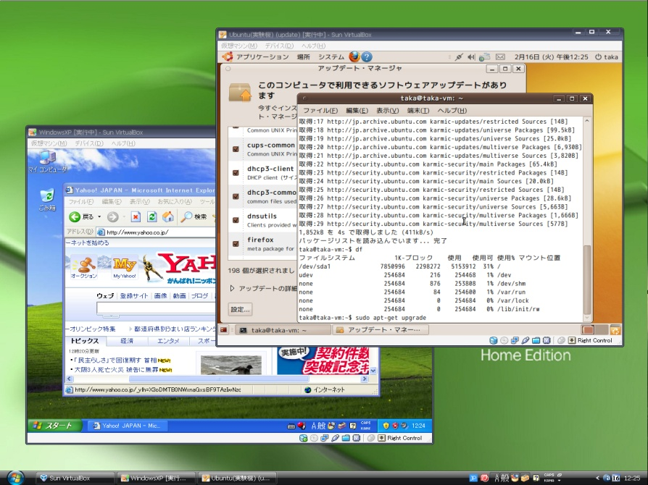
仮想マシンを用いたIDSのオフロード
サーバを仮想マシンで動かし、IDSだけ別の仮想マシンで動かす手法
仮想マシンとは
計算機のハードウェア資源（HDD,メモリ,CPUなど)を仮想化したもの
各仮想マシンは独立し、互いに影響を与えない
IDSが攻撃の影響を受けにくくなる
仮想マシン
仮想マシン
攻撃者
サーバ
IDS
侵入

Slide 4
Xenにおけるオフロードの構成
ドメイン０でIDSを動かし、ドメインUでサーバを動かす
ドメイン0
特権を持った仮想マシン
ドメインU
通常の仮想マシン
ドメイン０からはドメインUを監視することができる
ドメイン0
ドメインU
chkrootkit
サーバ
rootkit

Slide 5
オフロードを行う際の難点
IDSの書き換えが必要となる
IDSをドメイン0に単純にオフロードするとドメイン0の監視を行ってしまう
例：psコマンド ドメイン0上で動作させてもドメインUのプロセス情報を取得できることはない
ドメインUを監視するには特殊なアクセス方法を用いる必要がある
例：ドメインUのメモリを覗く
ドメイン0
ドメインU
ps
ps
ドメイン0の プロセス情報
ドメインUの プロセス情報

Slide 6
提案：Transcall
IDSに修正を加えることなくオフロードを可能にするシステム
Transcallがドメイン０上のIDSの監視先をドメインUに変更する
例：プロセス、ファイル、ネットワークなど
ドメイン０
IDS
ドメインU
システムコール制御
サーバ
疑似procfs
Transcall

Slide 7
システムコールの制御
IDSが発行したシステムコールに対してドメインUの情報を返す
システムコールとは
OSの機能を使うときに呼び出す
Transcallがシステムコールを横取りする
必要に応じてドメインUから情報を取得する
ログの出力などはドメイン0に対して行う
システムコールが 呼び出される動作例
ファイルを開く
ファイルの読み書き
ドメイン0
ドメインU
情報取得
IDS
ログ
システム コール制御
ドメインUの情報
Transcall

Slide 8
疑似procファイルシステム
ドメインUのプロセス情報を返すファイルシステム
Linuxのprocファイルシステムと同じインターフェースを提供
/proc/pid/statを読むとpidのプロセス情報が読める
IDSが/procにアクセスするとシステムコールの制御により疑似procファイルシステムへと転送する
各プロセス情報はドメインUから取得する
/procを参照するシステムコール
ドメインU
システムコール制御
プロセス情報
疑似procfs
Transcall

Slide 9
ドメインUからの情報取得
ドメインUのメモリ上にあるOSの情報を取得
OSの内部データ構造を元にメモリを解析する
ドメイン0からはドメインUのメモリのどこに必要な情報があるかそのままでは分らない
プロセスのデータ構造を辿ることによってドメインUのプロセス情報を取得する
state=1
state=1
state=1
pid=1
pid=2
pid=3
*next
*next
*next
comm =“init”
comm =“kthreadd”
comm =“migration/0”
・・・
・ ・ ・
・ ・ ・
・ ・ ・

Slide 10
実験1：Transcallによるオーバヘッド
Transcallを用いたpsコマンドの実行時間を測定した
chkrootkitが使うpsコマンドについてのみ修正なしにオフロード可能となっている
表１ 実行速度比較
実験環境
CPU Intel Quad 2.83GHz
メモリ 4GB
Xen3.4.0
ドメイン0 Linux2.6.18.8
ドメインU Linux2.6.27.35
 | 実行時間（ミリ秒）
ps(ドメインU) | 19.9
Transcall+ps (ドメイン0) | 65.6
ドメインU
ドメイン0
ドメインU
ps
ps
ドメインUの情報
Transcall

Slide 11
実験2：隠しプロセスの発見
Transcallを用いて隠しプロセスの発見ができるかどうかの実験を行った
ドメインUではInitプロセスを隠ぺいする改ざんされたpsコマンドを実行した

Slide 12
関連研究
Livewire [Garfinkel et al.’03]
仮想マシン外でIDSを動かし、仮想マシン内のOSを監視
専用IDSを開発する必要がある
HyperSpector [Kourai et al.’05]
IDS専用の仮想マシンを作り、そこから監視対象のサーバ仮想マシンを監視する
OSの仮想化機能を利用して実現しているため、IDSを変更せずに動作させるのは比較的容易である

Slide 13
まとめ
既存のIDSを変更することなく、仮想マシンを用いてオフロード出来るようにするシステムTranscallを提案
システムコールの制御
疑似procファイルシステム
ドメインUからの情報取得
今後の課題
chkrootkitで使用されている様々な外部コマンドに対応し、chkrootkit全体をオフロードできるようにすることである

